Slide 1
VY_32_INOVACE_ČJPS2A_1960_ZEM
Výukový materiál v rámci projektu OPVK 1.5 Peníze středním školám
Číslo projektu: CZ.1.07/1.5.00/34.0883
Název projektu: Rozvoj vzdělanosti
Číslo šablony: III/2 Datum vytvoření: 15.10. 2012 Autor: Mgr. Petra Zemánková Určeno pro předmět: Český jazyk a literatura Tematická oblast: Česká a světová literatura 1. pol. 20. století
Obor vzdělání: Podnikání (64-41-L/51) 2. ročník Název výukového materiálu: Antoine de Saint-Exupѐry – Malý princ – učební materiál s úkoly
Popis využití: prezentace o knize Malý princ s využitím dataprojektoru a notebooku
Čas: 45 minut

Slide 2
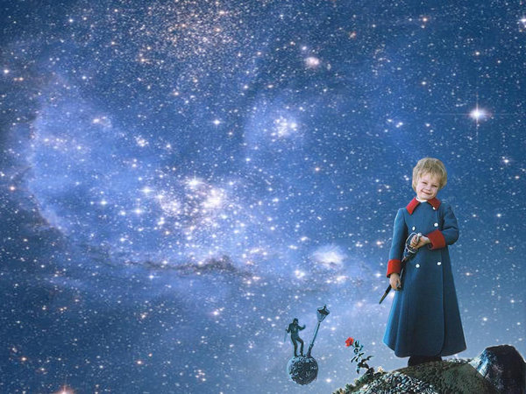
Antoine de Saint-Exupѐry – Malý princ
knihu napsal spisovatel v roce 1943
byla přeložena do několika set jazyků
věnoval ji svému dospělému příteli
věnování doplňuje o děti a „dospělé, kteří byli kdysi dětmi (ale málokdo se na to pamatuje)“
byla několikrát zfilmována (i animovaná verze), existují taktéž dvě opery podle tohoto námětu a muzikál
jedná se o filozofickou pohádku
ÚKOL Č. 1 – VYSVĚTLI POJEM FILOZOFICKÁ POHÁDKA
vypravěčem je pilot, který ztroskotal na poušti a při opravě letadla se seznamuje s Malým princem
knihu napsal na základě osobního zážitku – sám byl pilotem a ztroskotal s letadlem

Slide 3
Antoine de Saint-Exupѐry – Malý princ
na poušti potkává bytost z planety B612, které začne říkat Malý princ
Malý princ odešel ze své planety, neboť zapochyboval o lásce růže, kterou miloval a o níž si myslel, že i ona jej má ráda
růže se k němu však nechová hezky
typickou vlastností Malého prince je to, že se nikdy nevzdal otázky, když ji jednou položil
Země je sedmá v pořadí, kterou Malý princ navštívil
na každé z předchozích šesti planet se setkává s nějakou bytostí, která představuje určitý lidský charakter - král, domýšlivec, pijan, byznysmen, lampář, zeměpisec
ÚKOL Č. 2 – PŘEČTI SI KAPITOLY LÍČÍCÍ NÁVŠTĚVU MALÉHO PRINCE NA KAŽDÉ Z ŠESTI PLANET A ŘEKNI, JAKOU VLASTNOST TYTO BYTOSTI PŘEDSTAVUJÍ

Slide 4
Antoine de Saint-Exupѐry - Malý princ
na planetě Zemi se setkává např. s hadem, pilotem, ale nejvíce pro něj znamená setkání s liškou
ta mu konečně ukáže, co znamená opravdový cit a jak je třeba žít – tzn. co je v životě důležité:
„Co je důležité, je očím neviditelné. ... A pro ten čas, který jsi své růži věnoval, je ta tvá růže tak důležitá. ... Stáváš se navždy zodpovědným za to, cos k sobě připoutal. Jsi zodpovědný za svou růži...“
ÚKOL Č. 3 – NA ZÁKLADĚ TOHOTO CITÁTU VYSVĚTLI, CO JE V LIDSKÉM ŽIVOTĚ TAK DŮLEŽITÉ – TZN. JAKOU MOUDROST MALÝ PRINC DÍKY LIŠCE POCHOPIL.
příběh končí setkáním s pilotem na poušti a návratem Malého prince zpět na jeho planetu

Slide 5
Antoine de Saint-Exupѐry - Malý princ
obr. 1
knihu ilustroval sám autor

Slide 6
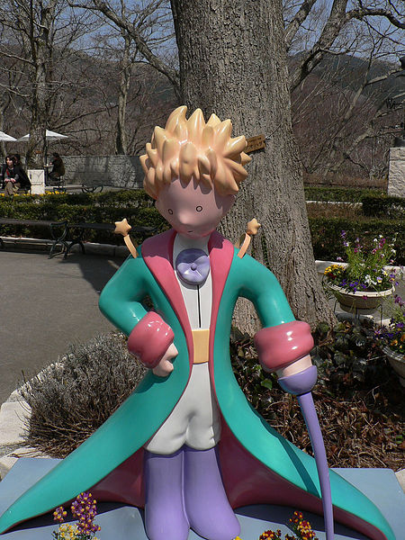
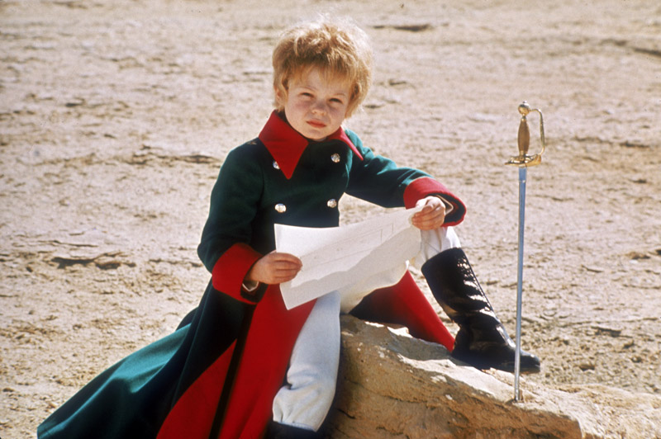
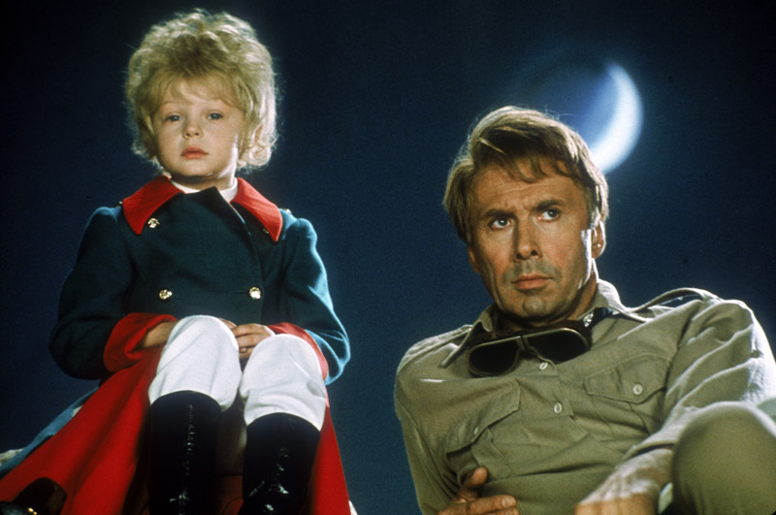
Antoine de Saint-Exupѐry - Malý princ
obr. 2
obr. 4
obr. 3

Slide 7
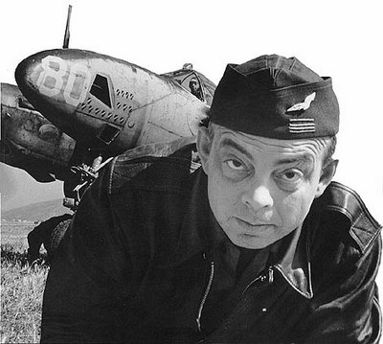
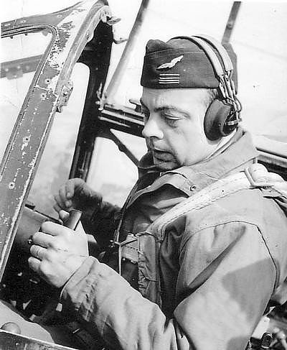
Antoine de Saint-Exupѐry (1900-1944)
francouzský spisovatel
občanským povoláním pilot (letec)
všechny jeho knihy jsou o létání
okolnosti jeho smrti jsou opředeny záhadou – v červenci 1944 se vydal na průzkumný let, z něhož se už nevrátil
v roce 2000 byly nalezeny ostatky
jeho letadla ve Středozemním moři
obr. 5
obr. 6

Slide 8
Citáty z Malého prince
„Když jde člověk stále rovně, daleko nedojde ... “ Kapitola III
Dospělý si potrpí na číslice. Když jim vypravujete o novém příteli, nikdy se vás nezeptají na věci podstatné. Nikdy vám neřeknou: „Jaký má hlas? Které jsou jeho oblíbené hry?“ Místo toho se zeptají: „Jak je starý? Kolik má bratrů? Kolik váží? Kolik vydělává jeho otec?“ Teprve potom myslí, že ho znají. Kapitola IV
„Správně. Je třeba žádat od každého to, co může dát,“ odvětil král. „Autorita je založená především na rozumu.“... Kapitola X
„Ty jsi podivné zvíře," řekl mu konečně, „tenké jako prst..." „Ale jsem mocnější, než prst krále," řekl had. Kapitola XVII
ÚKOL Č. 4 – VYSVĚTLI, JAK ROZUMÍŠ JEDNOTLIVÝM CITÁTŮM

Slide 9
Použitá literatura:
EXUPÉRY, A. de Saint: Malý princ. Praha 2000.
http://cs.wikiquote.org/wiki/Antoine_de_Saint-Exup%C3%A9ry
http://cs.wikipedia.org/wiki/Mal%C3%BD_princ
http://cs.wikipedia.org/wiki/Antoine_de_Saint-Exup%C3%A9ry
Obrázky [cit. 15.10.2012]
httpmjsephiroth.deviantart.comartThe-Little-Prince-74190619
obr. 1 - httpwww.petit-prince.atpp-tschech.htm
obr. 2 - httpobrazky.czdetailq=Mal%C3%BD%20princ&offset=181&limit=20&bUrlPar=filter%3D1&resNum=181&ref=http%3Aobrazky.cz%3Fq%3DMal%25C3%25BD%2Bprinc%26from%3D163&resID=TgPiVPlXpsP9RYDhkvpiNEAvWenN47quYfu7dNnOd_c&
obr. 3 - httpobrazky.czdetailq=Mal%C3%BD%20princ&offset=181&limit=20&bUrlPar=filter%3D1&resNum=183&ref=http%3Aobrazky.cz%3Fq%3DMal%25C3%25BD%2Bprinc%26from%3D163&resID=A89wWPLhuDtAOQuRE8ZpAJl8UgpgTVfIo_MsxB0JW-Y&
obr. 4 - httpcommons.wikimedia.orgwikiFileLepetitprince.jpguselang=cs
obr. 5 - http2.bp.blogspot.com_79E0EmitYckSkHAzP92m8IAAAAAAAAEfM6BlWYjlRSRcs400Antoine+de+Sant+Exupery,+ante+su+avi%C3%B3n.jpg
obr. 6 - httpwww.odaha.comsitesdefaultfilesantoine-de-saint-exupery.jpg

